Slide 1
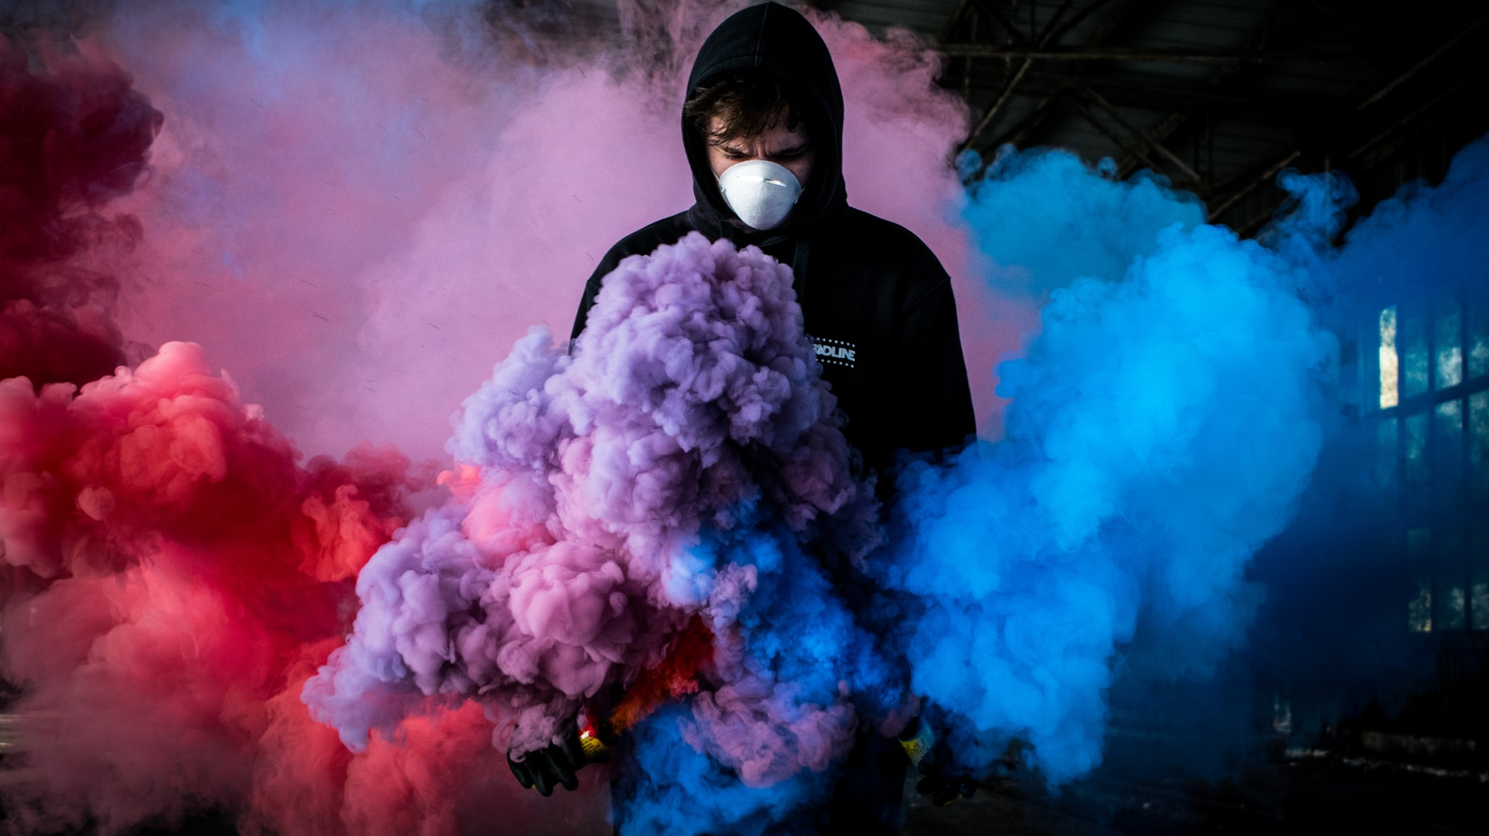
Terveyteen vaikuttavat ympäristötekijät
Kuva: Unsplash.com / Kamil Feczko

Slide 2
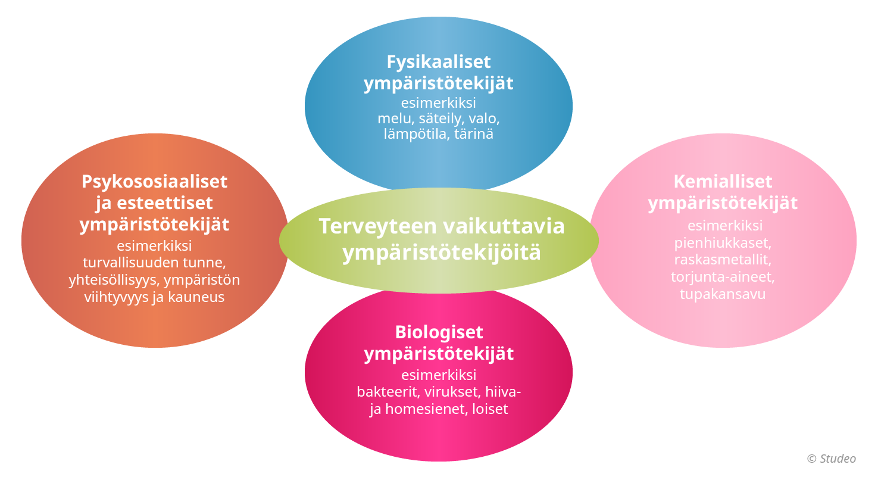
Terveyteen vaikuttavat ympäristötekijät
2 Eliöryhmät

Slide 3
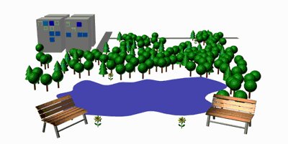
MIKROBIT
Bakteerit (esim. helikob.)
Virukset
Sienet
Alkueläimet
RAVINNON MYRKYT JA LISÄAINEET
Dioksiinit PCB
Elohopea Kadmium
Lyijy
Kasvien torjunta-aineet PAH
SÄTEILY
Radioakt. säteily
Röntgen-säteily
Gamma-säteily
Radon
UV-säteily
Laset
Infrapunasäteily
Radiotaajuinen säteily
Pientaajuiset sähkömagneettiset kentät
YHDYSKUNTAILMAN EPÄPUHTAUDET
Typen oksidit Häkä
Hajurikkiyhdisteet
Otsoni PAH
YMPÄRISTÖ KUORMITTAA
PUOLUSTUSTA
FYSIKAALISET KUORMITTAJAT
Melu
Tärinä
SISÄILMAN EPÄPUHTAUDET
Tupakansavu Häkä
Formaldehydi Asbesti
Homesienet Eläinhilseet
Pölypunkit

Slide 4

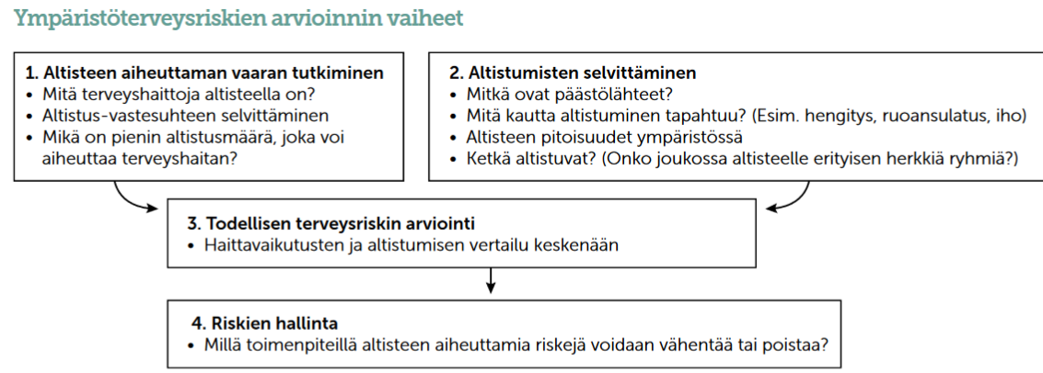


Slide 5

Ympäristön vaikutukset terveyteen voivat olla
Esimerkkinä UV-säteilyn terveysvaikutukset
Myönteinen: iholla muodostuu D-vitamiinia
Kielteinen: syövälle altistuminen
Lyhytkestoinen ja palautuva: ihon palaminen
Pysyvä: ihoa vanhentava vaikutus, syöpäriskin kasvu
Toisiaan voimistava: jotkut lääkeaineet ja UV-säteily voivat aiheuttaa iho-oireita
myönteisiä / kielteisiä
suoria / epäsuoria eli välillisiä
lyhyt- / pitkäkestoisia
palautuvia / pysyviä
toisiaan voimistavia / heikentäviä
  Kuva: Unsplash.com/ John McArthur

Slide 6

Ympäristöaltisteet aiheuttavat suoria terveysvaikutuksia
Altistus-vastesuhde
Kertoo, kuinka suuri annos on terveydelle vaarallinen
Usein: mitä suurempi on altistuminen, sitä suurempi on terveydelle koituva haitta
Toisinaan: vähäinen annos on terveydelle välttämätön, mutta suuri annos vaarantaa terveyden (esim. rasvaliukoiset vitamiinit)
Esimerkkejä terveyshaittoja aiheuttavista altisteista
Fysikaaliset
melu, säteily, tärinä
kuumuus, kylmyys, ilman pienhiukkaset
Kemialliset
kaasumaiset ilmansaasteet
työpaikalla tai kotona käytetyt kemikaalit
maalit, liuottimet
ympäristömyrkyt
Biologiset
homeitiöt, siitepöly, mikrobit
  Kuva: Unsplash.com / Roselyn Tirado

Slide 7
Epäsuorat eli välilliset terveysvaikutukset
Esimerkki meluisan opiskeluympäristön mahdollisista epäsuorista vaikutuksista terveyteen
Ympäristön vaikutukset ovat usein epäsuoria.
Ne tapahtuvat välivaiheinen kautta.
Ne voivat olla mahdollisia tai todennäköisiä, mutta vaikutukset ovat yksilöllisiä ja tulevat usein viiveellä.
Niille ei voi laskea altistus-vastesuhdetta.
MELU
Oppimisvaikeudet
Motivaatio heikkenee
TULOKSET
Opiskelutulokset laskevat
TERVEYS
Luottamus omiin kykyihin ja tulevaisuuteen heikkenee
Stressi kasvaa

Slide 8
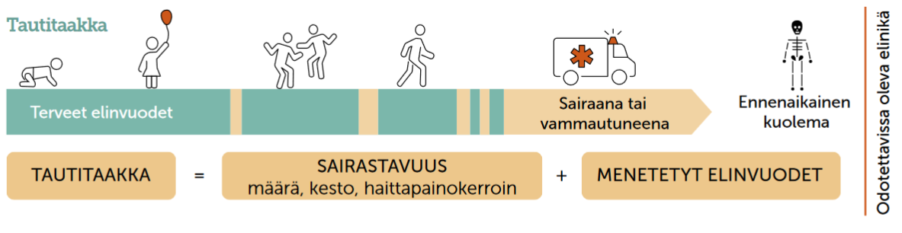
Tautitaakka kuvaa koko väestölle koituvan terveyshaitan suuruutta
- laskennallinen malli, joka auttaa vertailemaan erityyppisiä terveyshaittoja
- arvioinnissa huomioidaan terveyshaitan yleisyys, kesto ja vakavuus
Tautitaakka on laskennallinen arvo (DALY-arvo), joka kuvaa ympäristötekijöiden aiheuttamia haitta- vaikutuksia koko väestölle huomioiden haitan yleisyyden, keston ja vakavuuden.
Tautitaakka = menetetyt elinvuodet + sairastavuus

Slide 9
